Slide 1
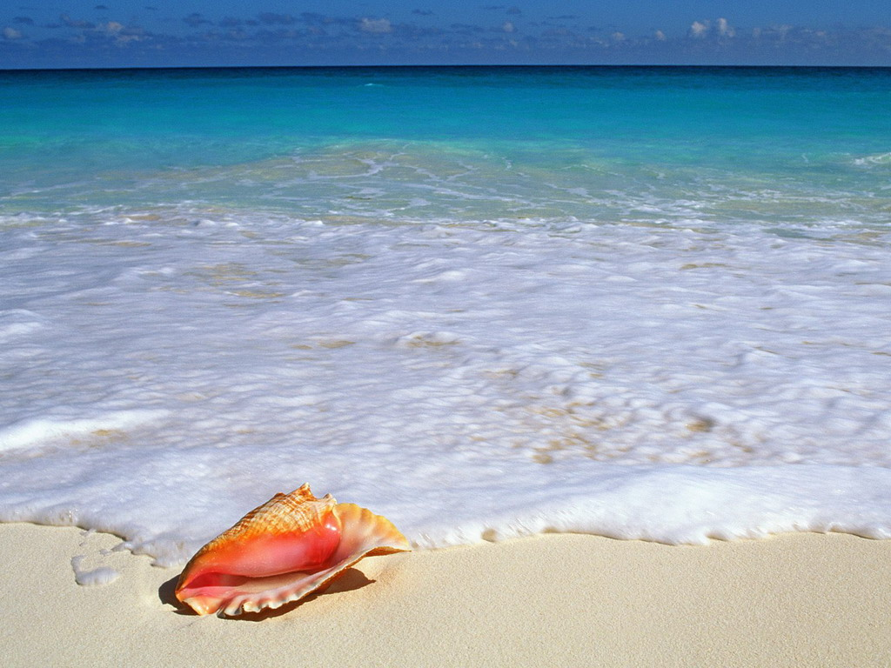


Slide 2
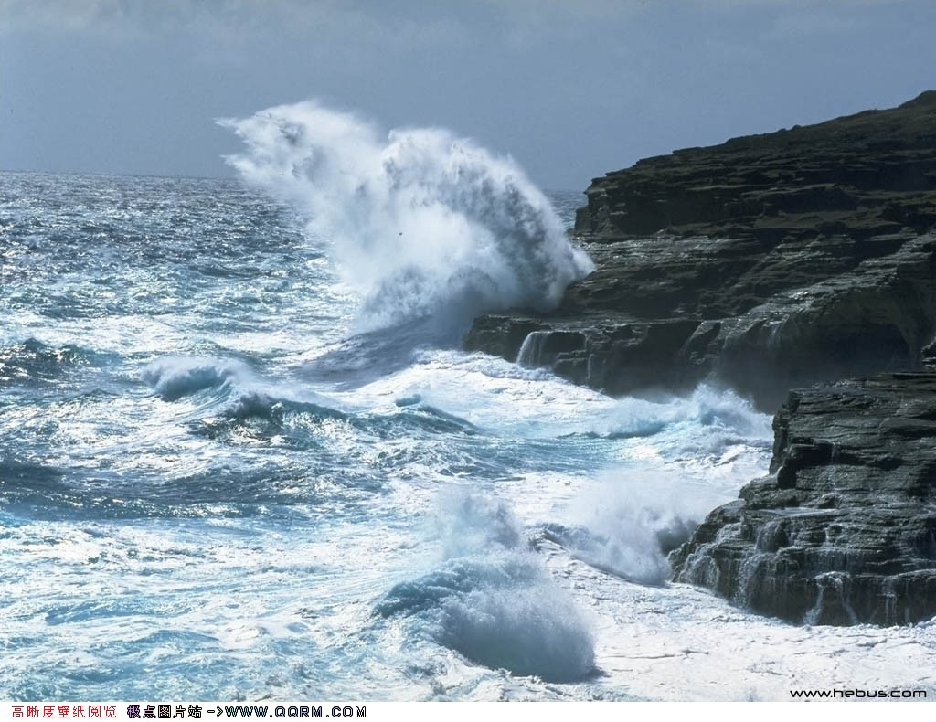


Slide 3
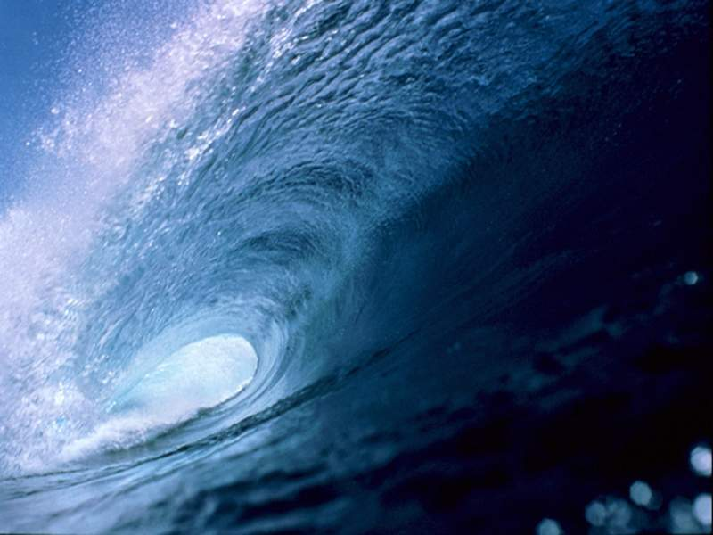

Slide 4
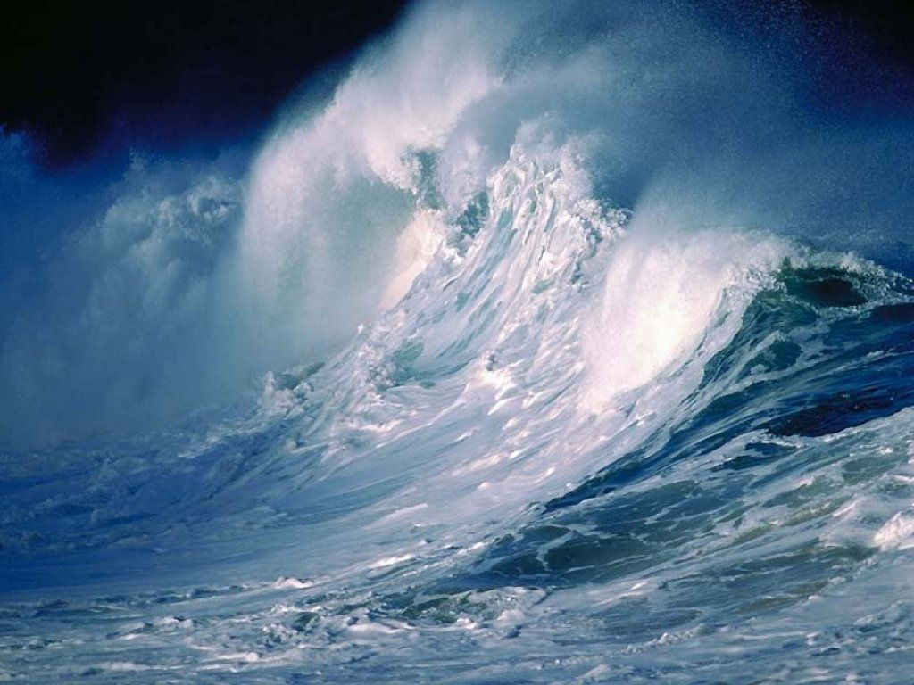

Slide 5
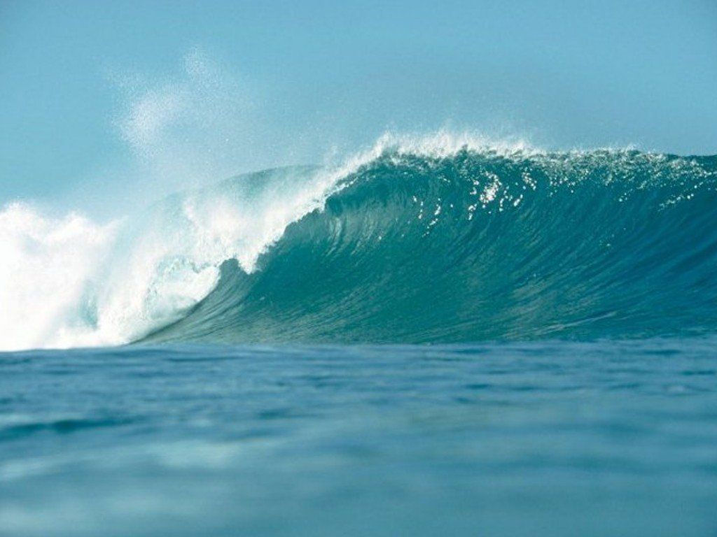

Slide 6
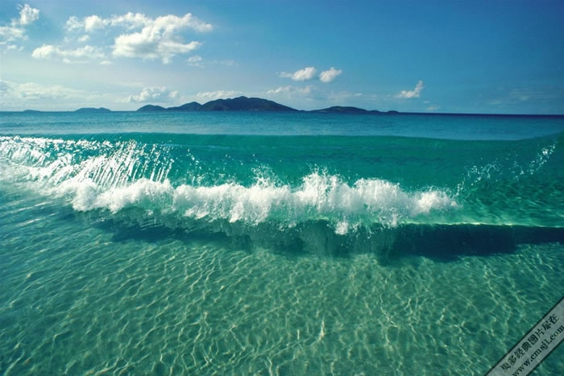

Slide 7
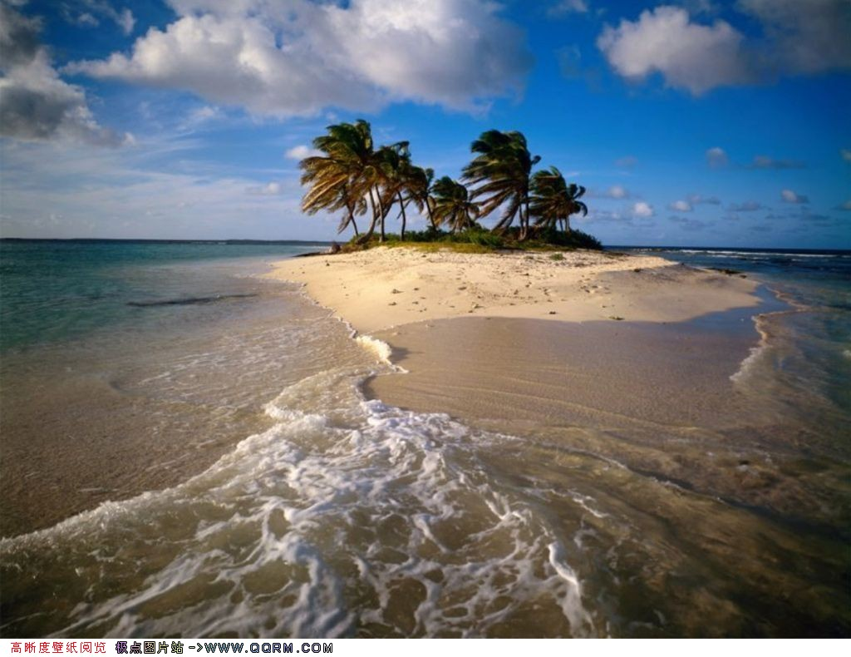

Slide 8
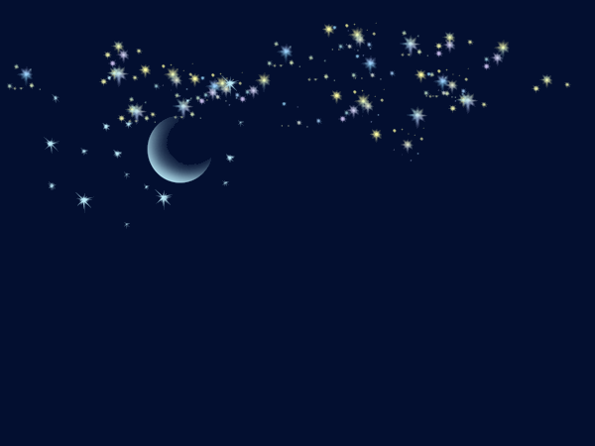
大海睡了

Slide 9
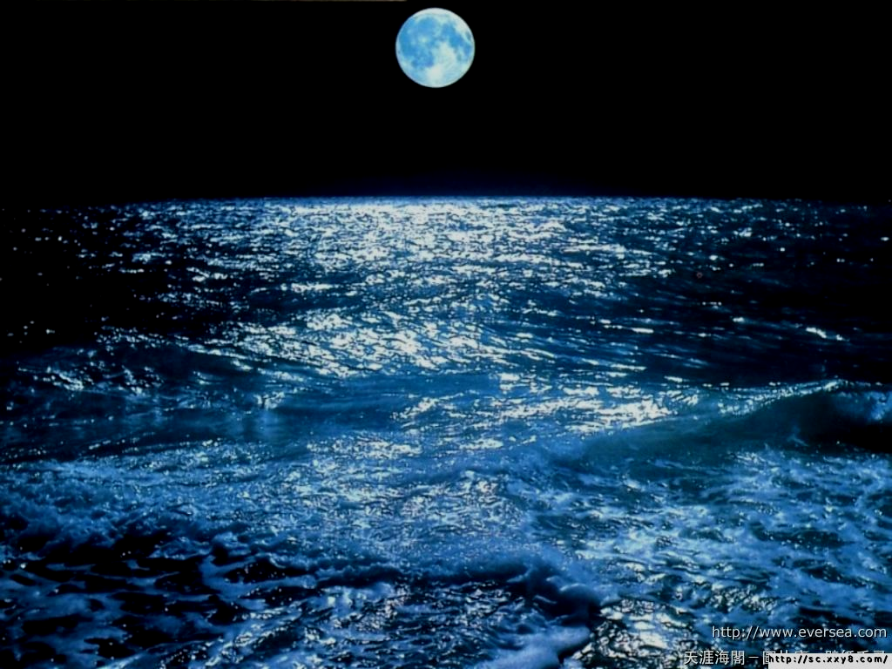

Slide 10
dà hǎi shuì jiào
大 海 睡 觉
cháo shēng hān shēng
潮 声 鼾 声
bào zhe bēi zhe
抱 着 背 着
shēn yè li làng er
深 夜 里 浪 儿

Slide 11
深夜里 不闹了 不笑了
她 那 明月 抱着 背着
睡觉 睡熟 潮声 鼾声
风儿 浪儿

Slide 12
风儿/不闹了，
浪儿/不笑了，
深夜里，
大海/睡觉了。
她/抱着明月，
她/背着星星，
那/轻轻的/潮声啊，
是她/睡熟的/鼾声。

Slide 13
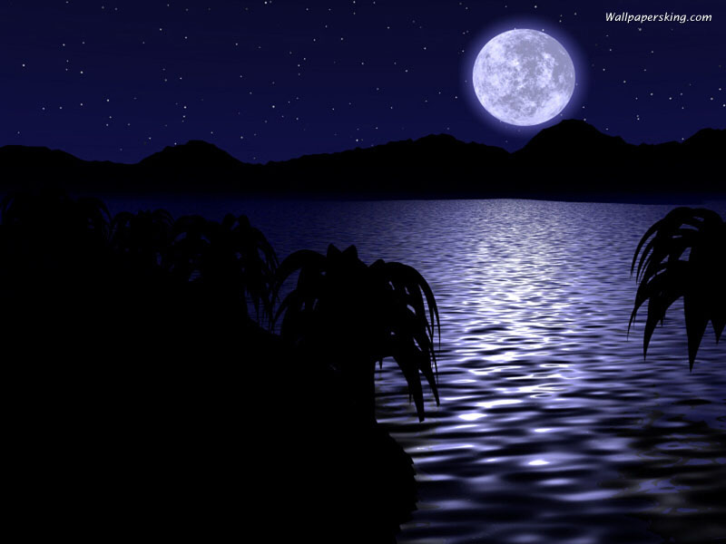
风儿不闹了，
浪儿不笑了，
深夜里，
大海睡觉了。

Slide 14
风儿不闹了，
浪儿不笑了，
深夜里，
大海睡觉了。

Slide 15
风儿不闹了，
浪儿不笑了，
深夜里，
大海睡觉了。

Slide 16
风儿_____，
浪儿_____，
深夜里，
大海______。

Slide 17
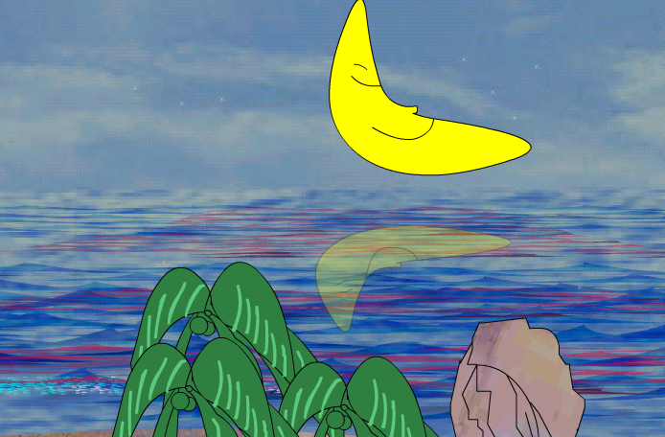
她抱着明月，
她背着星星，

Slide 18
她抱着明月，
她背着星星，
那轻轻的潮声啊，
是她睡熟的鼾声。

Slide 19
她抱着____，
她背着____，
那______潮声啊，
是她_____鼾声。

Slide 20
风儿/不闹了，
浪儿/不笑了，
深夜里，
大海/睡觉了。
她/抱着明月，
她/背着星星，
那/轻轻的/潮声啊，
是她/睡熟的/鼾声。

Slide 21
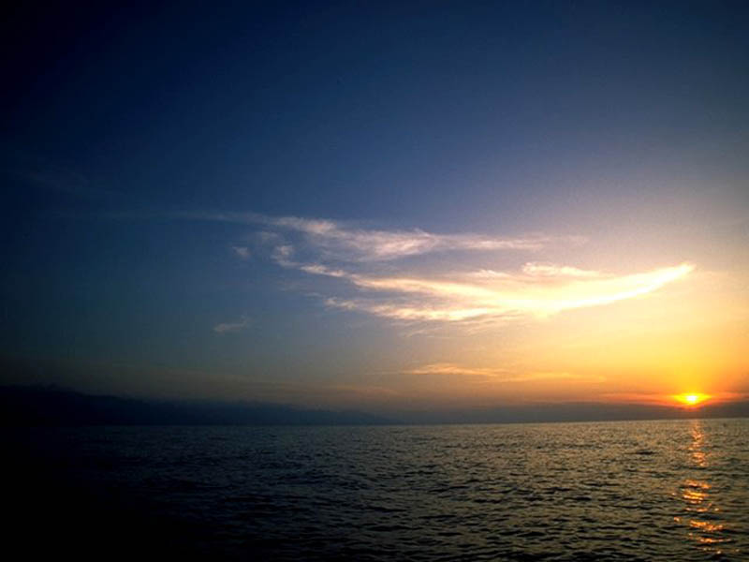

Slide 22
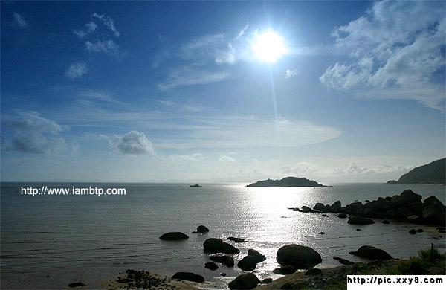

Slide 23
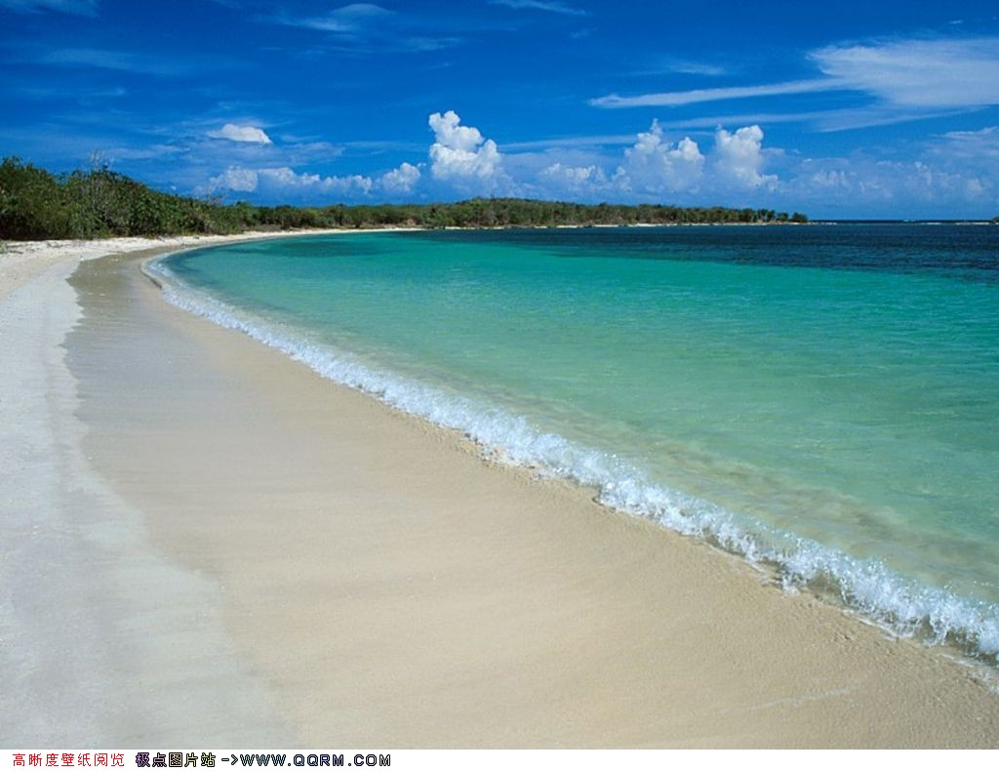

Slide 24
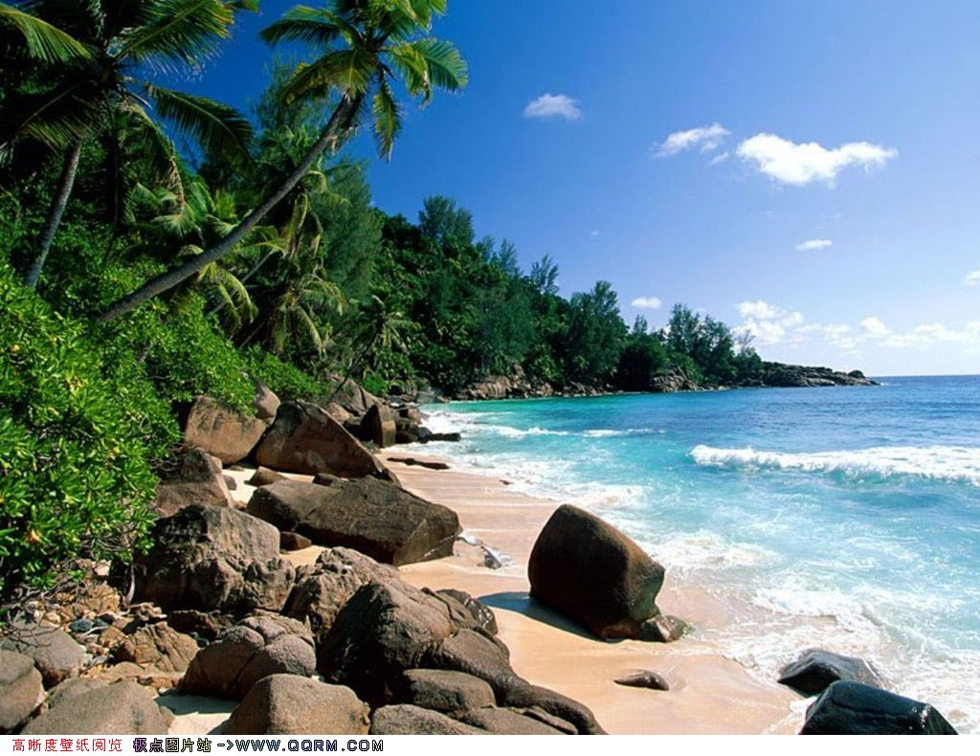

Slide 25
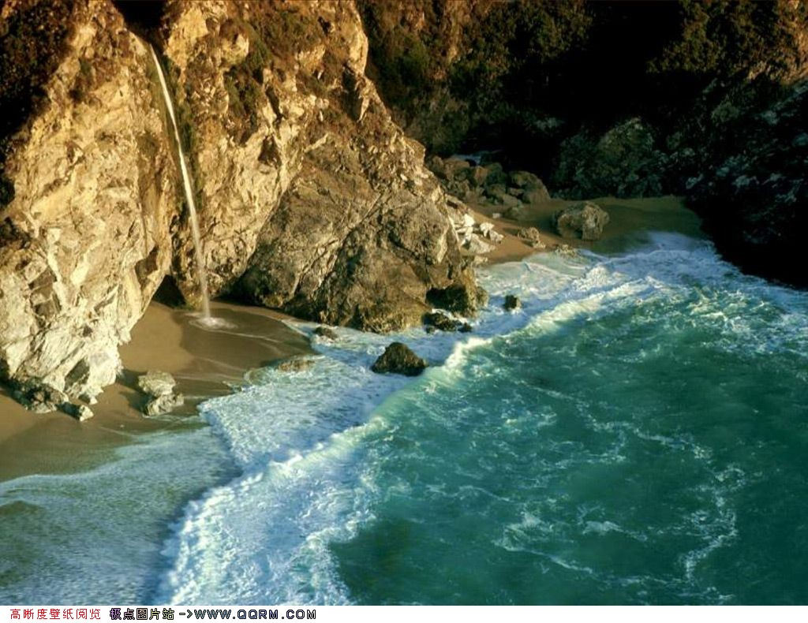

Slide 26
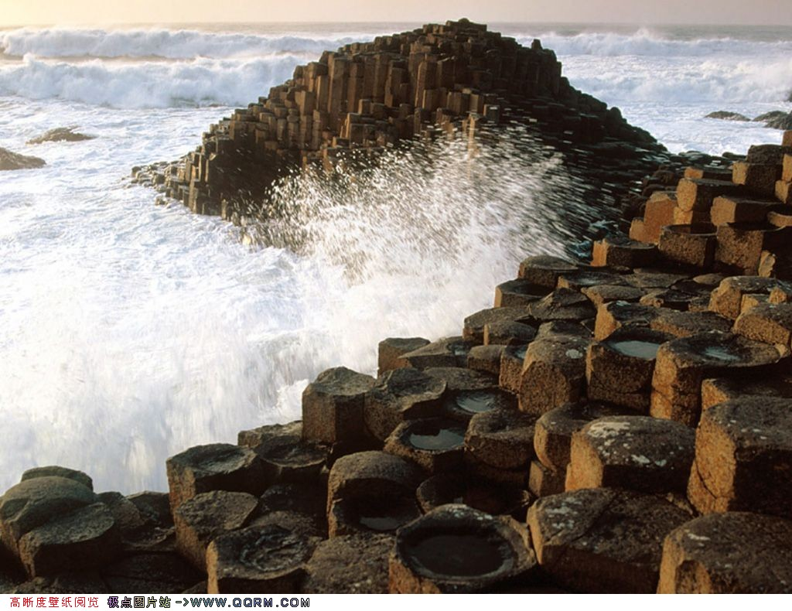

Slide 27
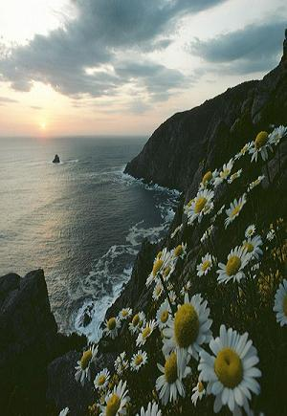

Slide 28
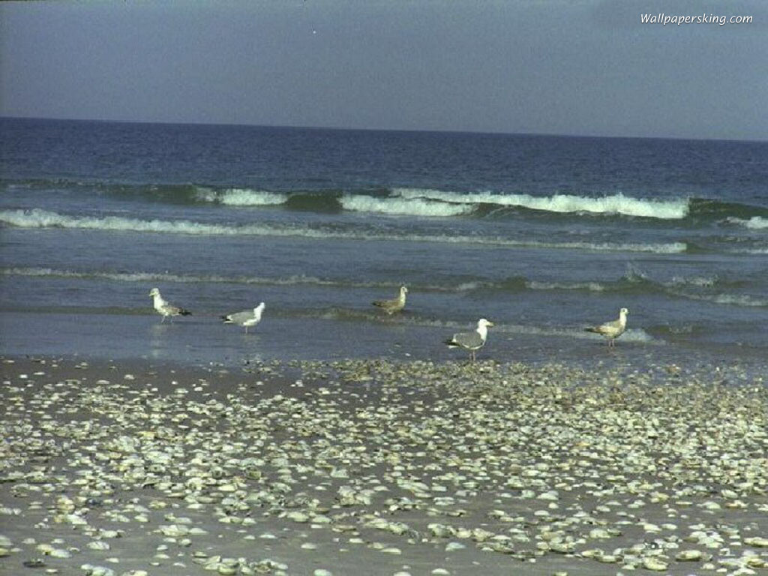

Slide 30
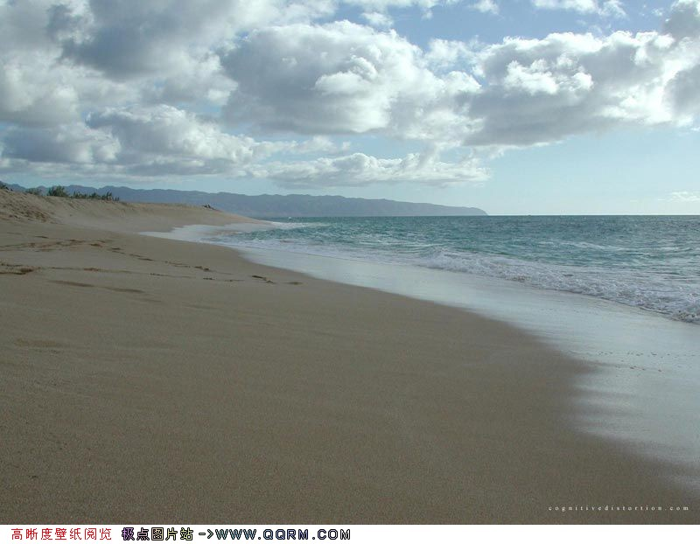
大海醒了
风儿______，
浪儿______，
清晨，
大海_____。
她抱着_____，
她背着_____，
那_____潮声啊，
是她_____歌声。

Slide 31
大海醒了
风儿吵闹了，
浪儿欢笑了，
白天里，
大海醒来了。
她推着帆船，
她赶着鱼虾，
那阵阵的浪涛声啊，
是她前进的脚步声。

Slide 32
大海醒了
风儿吵闹了，
浪儿欢笑了，
白天里，
大海醒来了。
她推着帆船，
她赶着鱼虾，
那阵阵的浪涛声啊，
是她前进的脚步声。

Slide 33
大海醒了
风儿闹了，
浪儿笑了，
早晨时，
大海醒来了，
她抱着太阳，
她背着白云，
那响亮的潮声啊，
是她欢乐的歌声。

Slide 34
《大海醒了》
大海醒了，
伸了个懒腰，
惊醒了怀中沉睡的海鸥。
晨光中，
他托起太阳，
他背着朝霞，
那浪花拍打海岸的涛声啊，
是他起床的号角。

Slide 35
《大海醒了》
大海醒了
风儿闹了，
浪儿笑了，
清晨，
大海醒了。
她撞击着石头
她调皮地和鱼儿玩耍，
那阵阵的海浪声啊，
是她快乐的歌声。

Slide 36
《大海醒了》
海鸥在飞，
浪儿在笑，
天亮了，
大海醒了。
它抱着太阳，
它背着白云，
那调皮的浪花呀，
是大海欢快的腰鼓。

